Slide 1
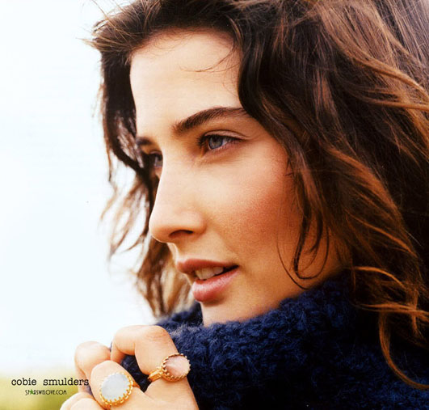

Com você
Roberto Carlos

Slide 2
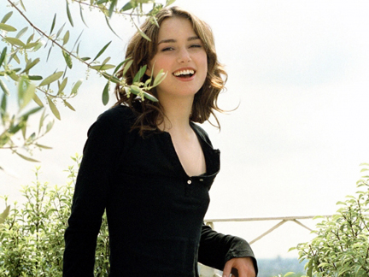
Com você
Conheci a grandeza do amor
Com você
Vi que o sol tem mais luz e mais cor
Com você
Aprendi a sorrir e viver
Porque tudo o que eu sempre quis ter
Muito mais eu encontro em você

Slide 3
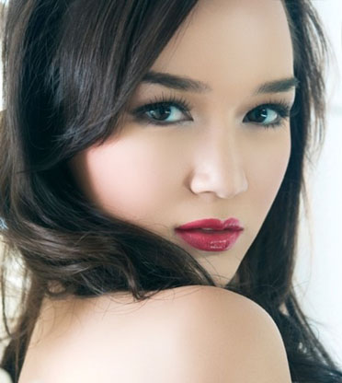
Com você
É que a vida pra mim tem valor
Com você
Não existe a tristeza e a dor

Slide 4

Com você
Vou além dos limites de um ser
À procura do que possa ter
De mais lindo pra te oferecer

Slide 5
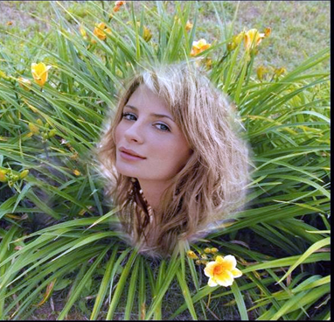
Você é muito mais que a minha própria vida
É o sol e as estrelas do meu universo
Você é a canção mais bonita que eu canto
É a frase de amor mais linda do meu verso
Você, você é o meu amor
Você, você é o meu amor

Slide 6


Slide 7

Com você
Vou além dos limites de um ser
À procura do que possa ter
De mais lindo pra te oferecer

Slide 8
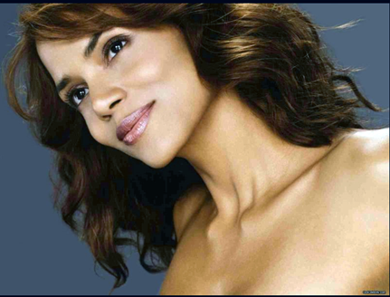
Você é muito mais que a minha própria vida
É o sol e as estrelas do meu universo
Você é a canção mais bonita que eu canto
É a frase de amor mais linda do meu verso
Você, você é o meu amor
Você, você é o meu amor

Slide 9


Com Você
Roberto Carlos
Com você
Conheci a grandeza do amor
Com você
Vi que o sol tem mais luz e mais cor
Com você
Aprendi a sorrir e viver
Porque tudo o que eu sempre quis ter
Muito mais eu encontro em você
Com você
É que a vida pra mim tem valor
Com você
Não existe a tristeza e a dor
Com você
Vou além dos limites de um ser
À procura do que possa ter
De mais lindo pra te oferecer
Você é muito mais que a minha própria vida
É o sol e as estrelas do meu universo
Você é a canção mais bonita que eu canto
É a frase de amor mais linda do meu verso
Você, você é o meu amor
Você, você é o meu amor
Com você
Vou além dos limites de um ser
À procura do que possa ter
De mais lindo pra te oferecer
Você é muito mais que a minha própria vida
É o sol e as estrelas do meu universo
Você é a canção mais bonita que eu canto
É a frase de amor mais linda do meu verso
Você, você é o meu amor
Você, você é o meu amor
Formatação: acnnassifslides -- 22/12/2013

